Slide 1
עבודת בית 1 – בלוקצ'יין נוסח סולנה
אופיר קריספל - 207455791

Slide 2
שקף דרישות – מה מומש ומה לא
מטלות שמומשו:
BloomWrapper – מימוש מחלקה עוטפת לספריית bloom-filters.
MerkleWrapper - מימוש מחלקה עוטפת לספריית bloom-filters.
בניית בלוקצ׳יין מלא עם בלוקים , hash מצטבר וסיד רשת מוגדר כ42 (מוגדר בmain).
minerScheduler - כרייה ציקלית בסגנון Solana כורים A–E לפי סדר (מוגדר בmain).
ledger - מכיל ומשתמש ב transactionProcessorלמעקב וגביית עמלות בסיס ועמלות טיפ, שריפת עמלות ותגמולי כורה.
יצירת טרנזקציות חתומות עם ECDSA secp256k1 ואימות חתימה.
הדגמת חיפוש והוכחת קיום טרנזקציה דרך Bloom + Merkl.
Known Bugs:
לא ידועים באגים לוגיים – הרצה מלאה על קובץ Solanatransactions.json נותנת שרשרת תקפה וסטטיסטיקות עקביות
דרישות שלא מומשו:
Segwit לא מומש לפי הנחיית המרצה (הוחלט שאינו חובה בעבודה זו).

Slide 3
הוראות התקנה והרצה
דרישות מוקדמות:
Node.js גרסה 18 ומעלה
Npm
שלבי התקנה:
הורדת התיקייה basicsolanablockchain, כולל כל קבצי הjs והjso.
הרץ בתיקייה הראשית npm install (יותקנו הספריות crypto-js, elliptic, merkletreejs, bloom-filters ועוד).
הרצה:
בתיקייה הראשית יש להריץ node main.js.
פלט:
טעינת הטרנזקציות מהקובץ Solanatransactions.json (לוג של כמה טרנזקציות נוצרו).
בניית הבלוקים לפי הכורים A–E בצורה ציקלית. סך הכל יהיה בבלוק 50 טרנזקציות לא כולל coinbase אלא אם לא היו עוד טרנזקיות במאגר, טרנזקציות הcoinbase יכנסו לסוף התור של הטרנזקציות ויעובדו בסוף.
הדפסת יתרות סופיות לכל ארנקA–J וסטטיסטיקות על כל הרשת כמה מטבעות נשרפו, נכרו, סה"כ כמות המטבעות ברשת.
הדגמת מציאת הוכחת Merkle לטרנזקציה רנדומלית באמצעות Bloom + Merkl בכל בלוק.
בדיקת תקינות השרשרת isValid() עם הדפסת Is chain valid? true/false.

Slide 4
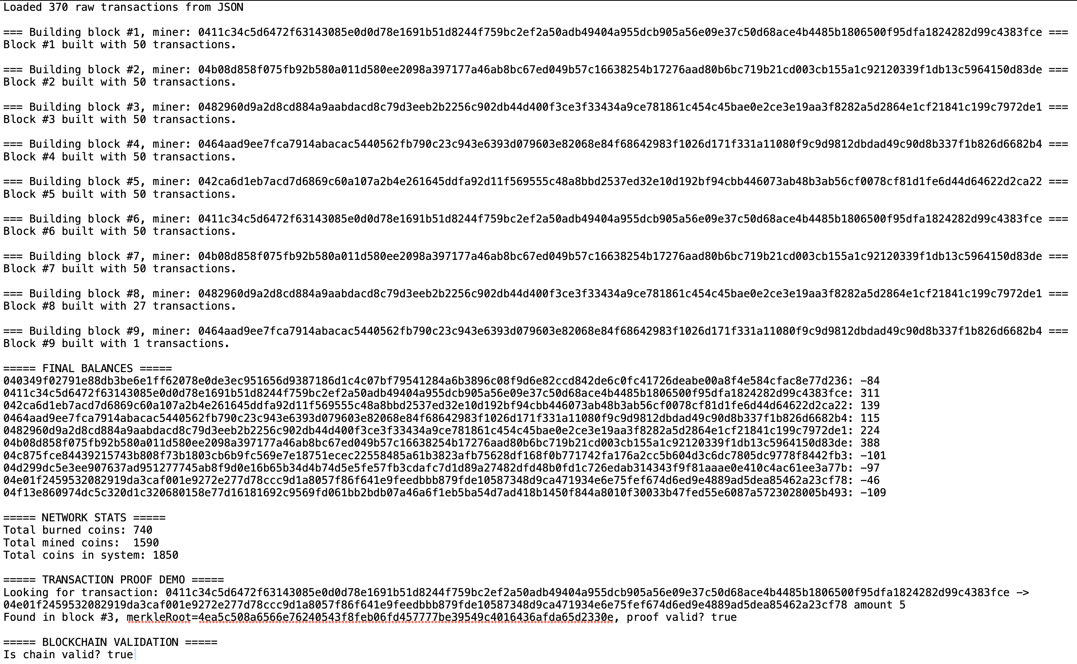
דוגמא לפלט
ישנה דוגמא לפלט בתיקייה בקובץ בשם - outputExample.txt

Slide 5
תמונת מצב – קבצי הפרויקט ותפקידם
block.js – מגדיר בלוק בשרשרת, מחשב את ה־hash ובונה לכל בלוק Merkle Tree ו־Bloom Filter.
transaction.js – - מגדיר טרנזקציה אחת, הכוללת כתובת שולח, כתובת מקבל, סכום, עמלות (baseFee ו- tipFee), hash, nonce ואת הלוגיקה לחישוב hash, חתימה בעזרת המפתח הפרטי של השולח ובדיקת תקינות החתימה.
wallet.js –גוזר מפתח פרטי/ציבורי על secp256k1 ומפיק כתובת ציבורית.
transactionProcessor.js – מעבד טרנזקציות, מחיל עמלות ושריפה (baseFee) מעדכן BalancesState ו-Ledger.
balancesState.js – מנהל את היתרות של כל ארנק במערכת, כולל חיובים וזיכויים במהלך הריצה.
ledger.js – עוקב אחרי מטבעות שנשרפו ונכרו, מחשב את סך המטבעות ברשת ומדפיס סיכום סופי.
miner.js – מממש את לוגיקת הכורה הבודד שבונה בלוק חדש מתוך רשימת הטרנזקציות.
minerScheduler.js - מנהל תור טרנזקציות, חותם טרנזקציות, מריץ את לולאת הכרייה בסבב בין הכורים A-E , ומוסיף טרנזקציותcoinbase (תגמול + טיפים) לתור.
merkleWrapper.js – עטיפה לעץ Merkle לבניית Merkle Root וליצירה/אימות של Merkle Proof לכל טרנזקציה.
bloomWrapper.js – עטיפה ל־Bloom Filter לבדיקת האם טרנזקציה עשויה להופיע בבלוק לפני חיפוש מלא.
blockchain.js – מנהל את רשימת הבלוקים, בונה את הבלוקצ'יין, מחפש הוכחות ומבצע בדיקת תקינות לשרשרת.
main.js – נקודת הכניסה: יוצר ארנקים וכורים, טוען את קובץ הטרנזקציות, בונה את השרשרת ומריץ את ההדגמות.

Slide 6
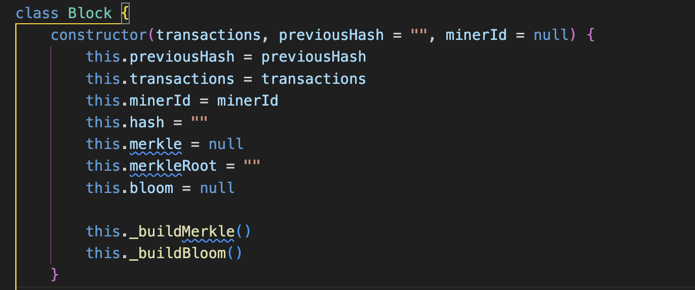
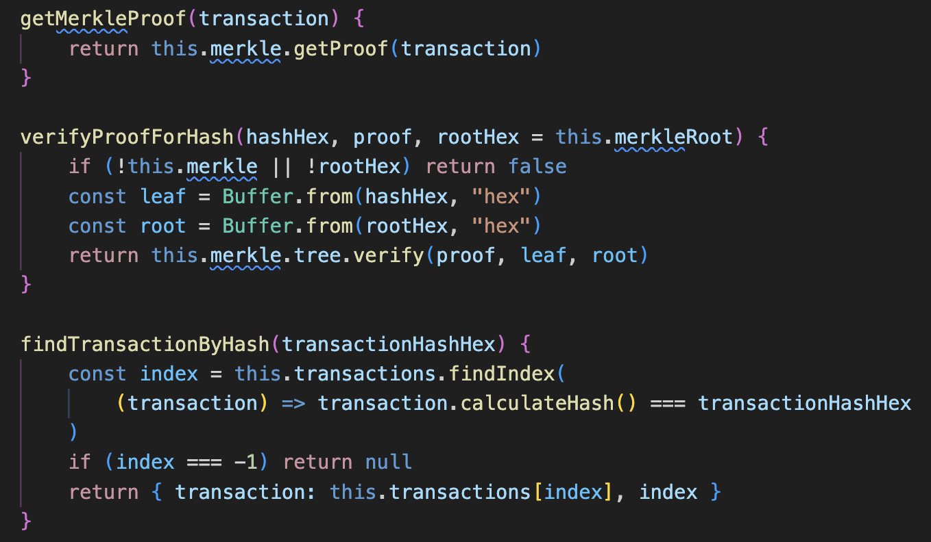
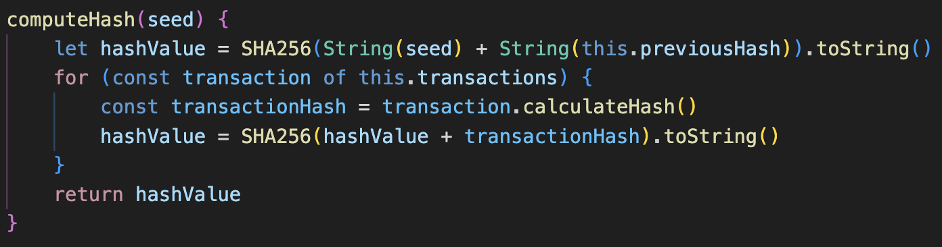
Block
מבנה הבלוק
פונקציות המשמשות לקבלת הוכחת טרנזקציה
קבלת merkle root של הבלוק
ווידוא כי הmerkle proof עבור טרנזקציה ספציפית תקין
כל בלוק מכיל:
Merkle tree
Bloom filter
כדי לאפשר חיפוש טרנזקציה בבלוקצ׳יין ובבלוק
מציאת טרנזקציה ששיכת לבלוק
חישוב hash
כל טרנזקציה מעדכנת את הhash

Slide 7
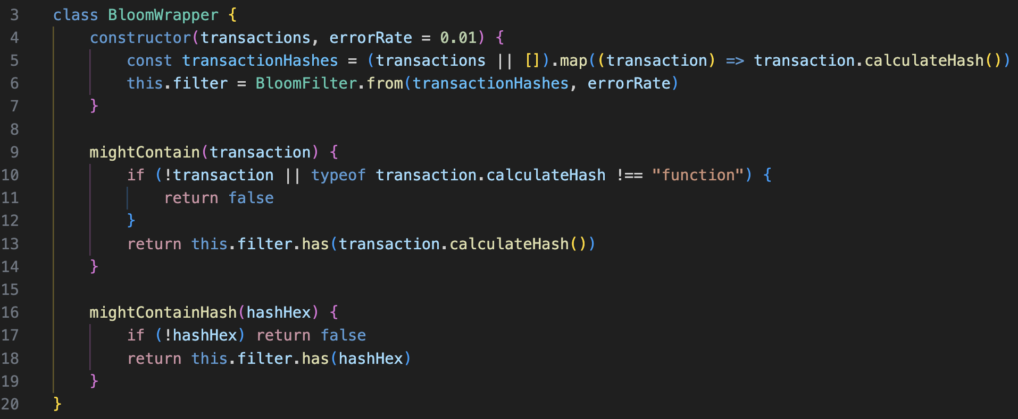
Bloom Filter
כל בלוק מחזיק Bloom Filter שנבנה מעל ה-hash של כל הטרנזקציות.
מחלקת BloomWrapper עוטפת את הספרייה ומספקת פונקציית אינדיקציה אם טרנזקציה ״אולי קיימת״ בבלוק לפני חיפוש מלא בבלוק.
הblockchain משתמש בBloom כדי לסנן בלוקים שבהם הטרנזקציה לא יכולה להופיע.

Slide 8
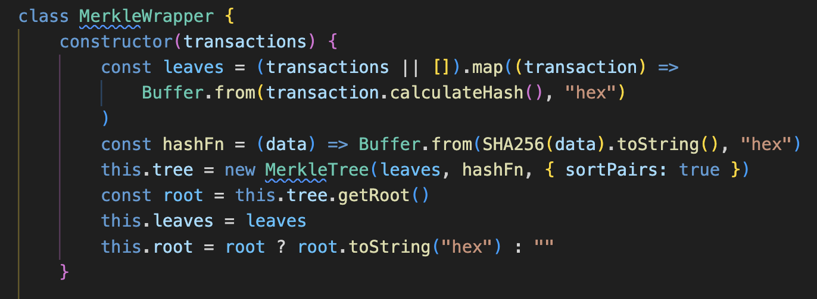
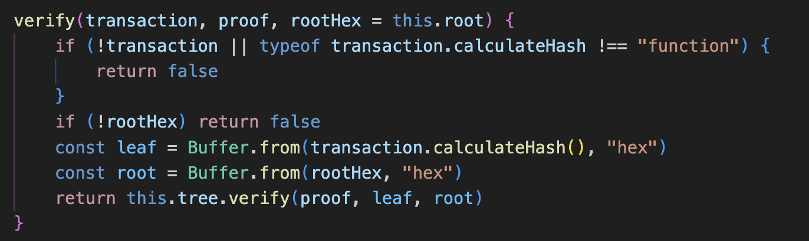
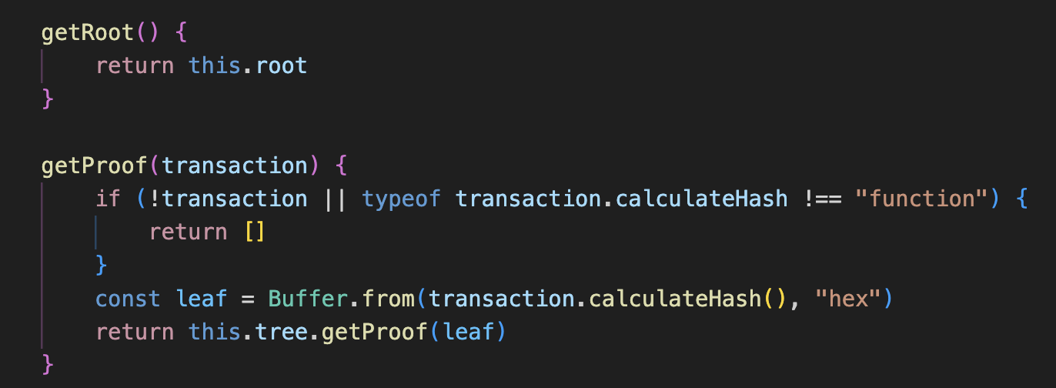
Merkle Tree
בכל בלוק נבנה Merkle Tree על בסיס hash של הטרנזקציות.
Merkle Tree יוצר root ומספק getProof() וverify().
הבלוק משתמש ב Merkle Tree לייצר Merkle Proo.
הבולקצ׳יין מחזיר לארנק הקל blockIndex, merkleRoot ו־Merkle Proof., כך ניתן להוכיח קיום טרנזקציה בלי לשלוח את כל הבלוק.

Slide 9
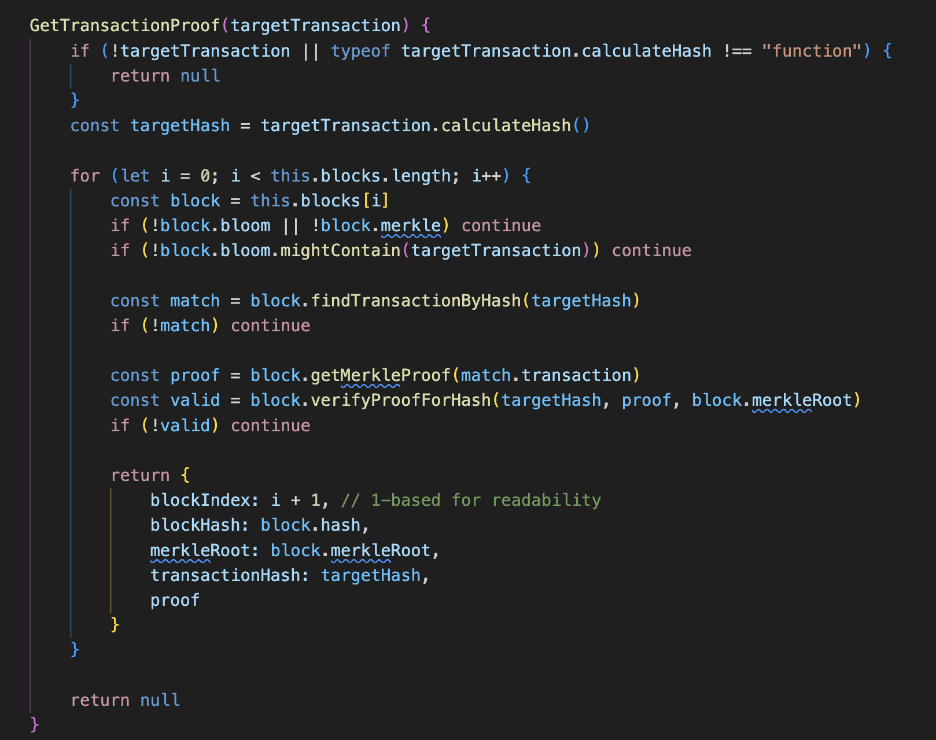
Blockchain – קבלת הוכחת טרנזקציה
הפונקציה עוברת על כל הבלוקים בשרשרת.
בכל בלוק משתמשת ב־Bloom Filter כדי לבדוק מהר אם הטרנזקציה עשויה להופיע בו, ואם לא – מדלגת הלאה.
אם ה־Bloom אומר "אולי", היא מחפשת בבלוק את הטרנזקציה לפי ה-hash.
אם נמצאה – מפיקה לה Merkle Proof מהעץ בבלוק, ומוודאת שה-proof תקף מול הmerkleRoot של הבלוק.
אם הכל תקין – מחזירה אובייקט הכולל את:
מספר הבלוק
blockHash
ה-merkleRoot
ה-transactionHash
ה-proof עצמו.
אם הטרנזקציה לא נמצאה או שה־proof לא תקף – הפונקציה מחזירה null.
מוסבר בשקף על בלוק

Slide 10
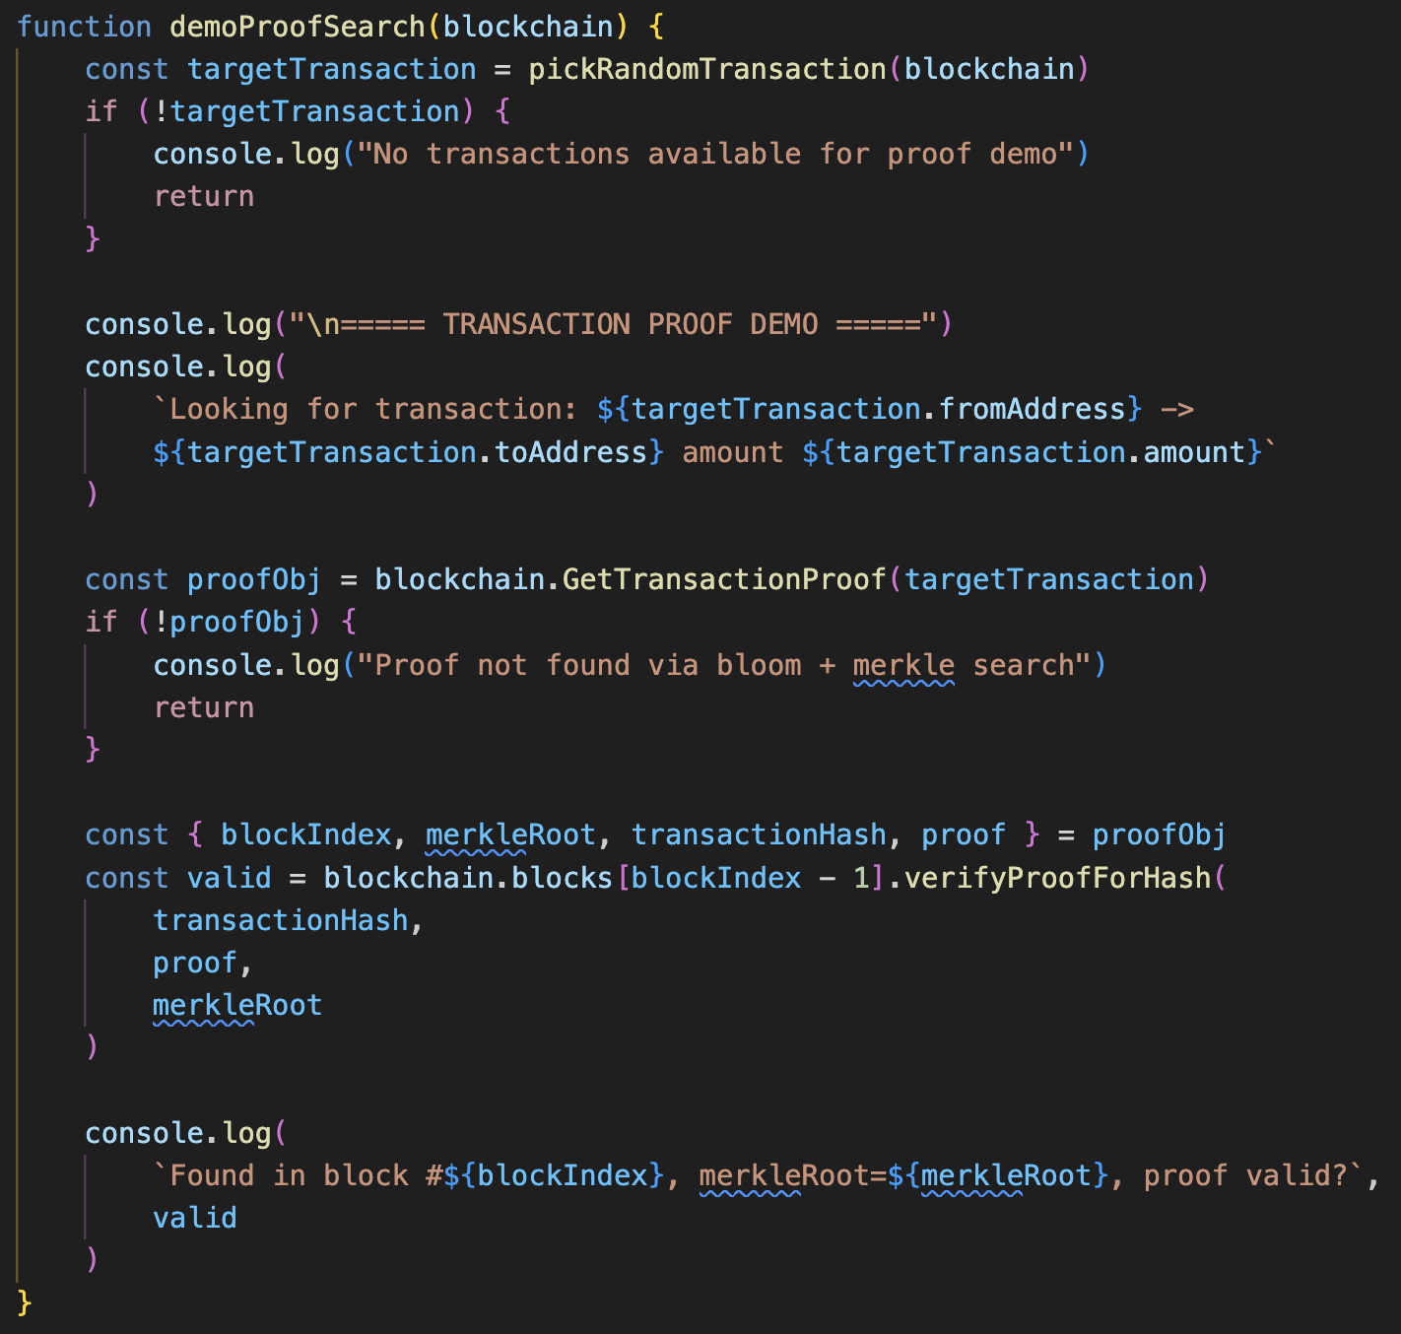
Blockchain – הדגמת הוכחת טרנזקציה
demoProofSearch היא פונקציית הדגמה בmain שמראה את כל התהליך של הוכחת טרנזקציה:
בוחרת טרנזקציה רנדומלית מהבלוקצ׳יין לא coinbase.
מדפיסה לקונסול מי שולח, למי, וכמה.
קוראת ל־blockchain.findTransactionProof כדי לקבל Merkle Proofלטרנזקציה.
אם התקבלה הוכחה – מאמתת אותה שוב מול הבלוק ומדפיסה אם ה־proof תקף (proof valid? true/false).
מוסבר בשקף על בלוק

Slide 11
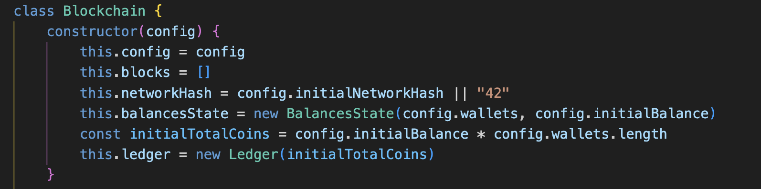
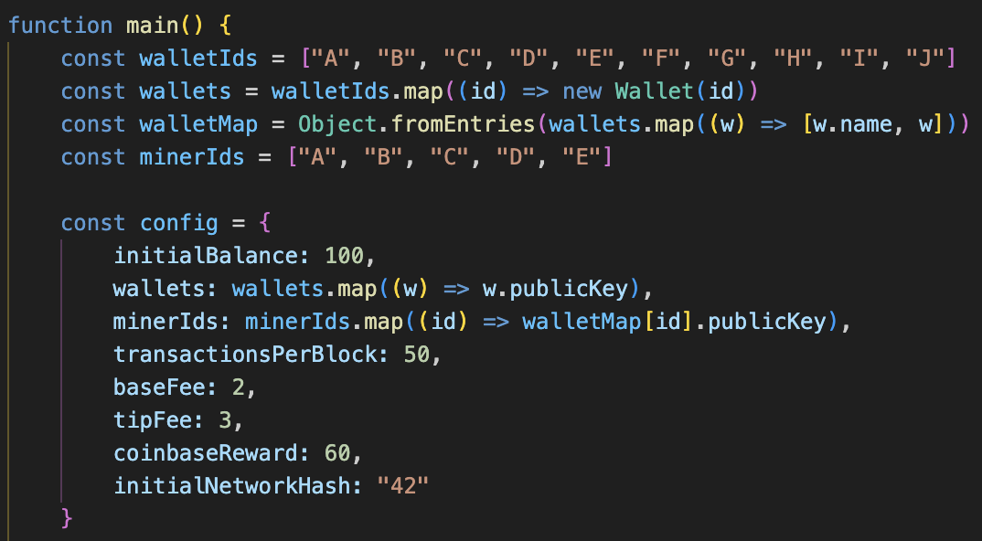
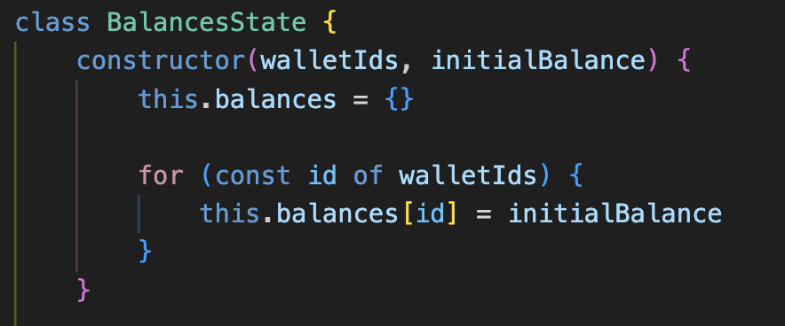
Blockchain
מבנה הבלוקצ׳יין
הבלוקצ׳יין משתמש בBalancesState כדי לעקוב אחר התנועות בין הארנקים, בשביל להדפיס תוצרת המאזן של כל ארנק .
הבלוקצ׳יין משתמש בLedger כדי לעקוב אחר שינויים כלליים ברשת כמו יצירת מטבעות, שריפת מטבעות וכמות כוללת של מטבעות.
קונפיגורציית הדרישות מהmain
מרבית ההגדרות שהוגדרו בדרישות העבודה נמצאות בconfig והן מגיעות מהmain כמו:
אתחול הבלאנס של הארנקים ל100.
יצירת ארנקים A-J ויצירת כורים A-E.
הגדרת כמות הטרנזקציות לבלוק לא כולל coinbase ל50.
הגדרת העמלה ל2 מטבעות שישרפו.
והגדרת הטיפ לכורה ל3 מטבעות.
הגדרת התגמול על כרייה ל60.
והגדרת הhash ההתחלתי ל42.
אתחול כל הbalance של כל הארנקים ל100 על בסיס הקונפיג שהוגדר בmain

Slide 12
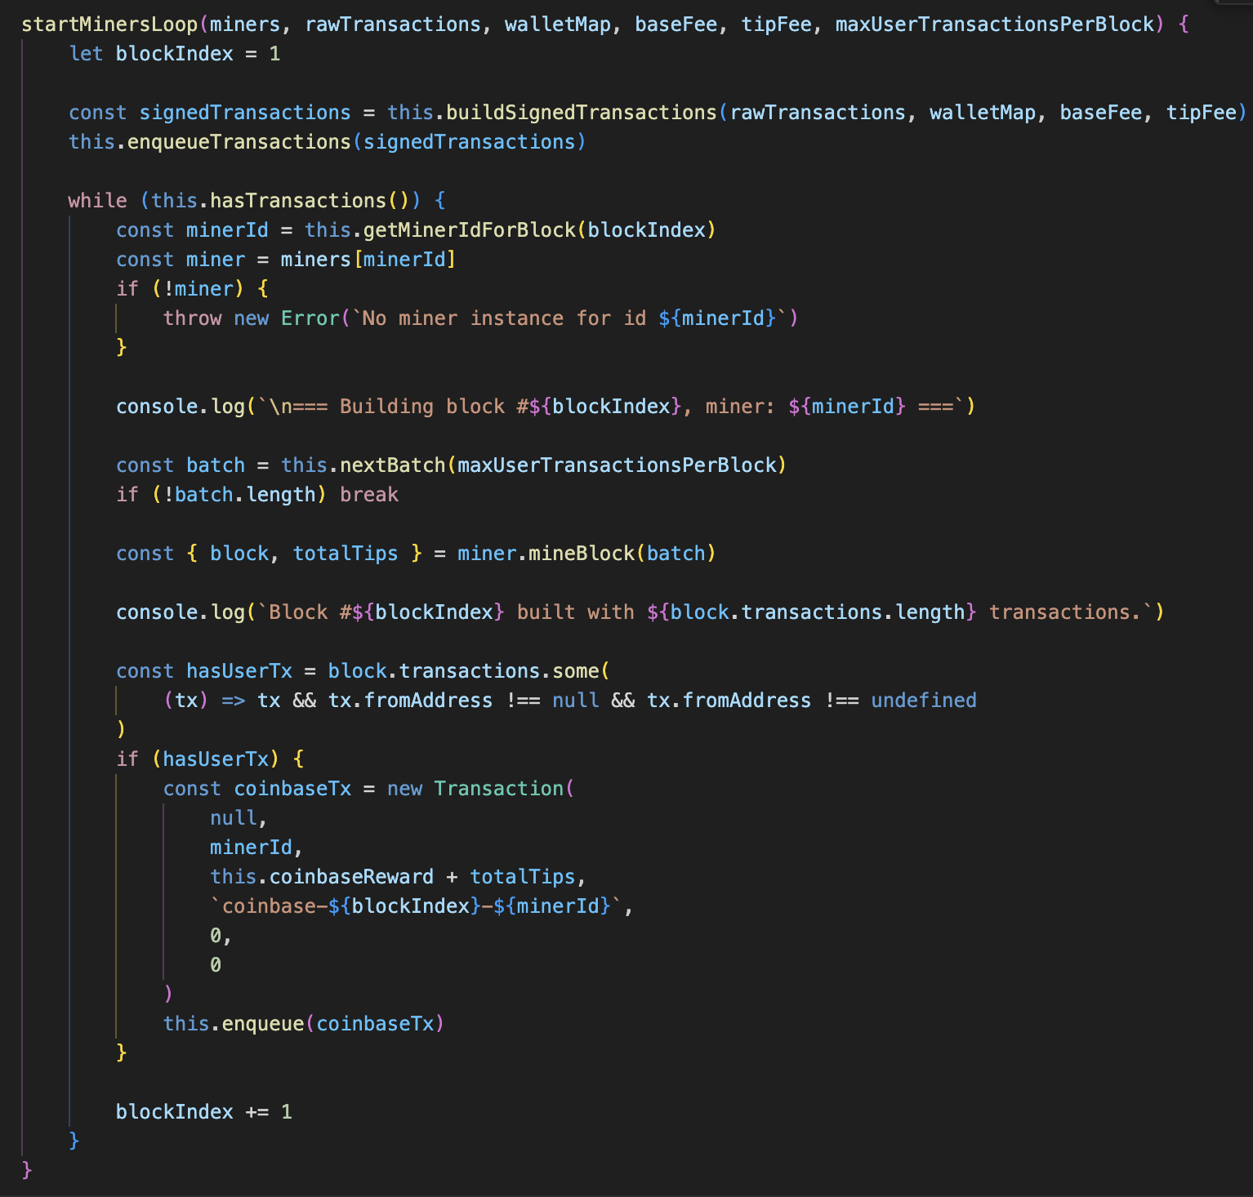
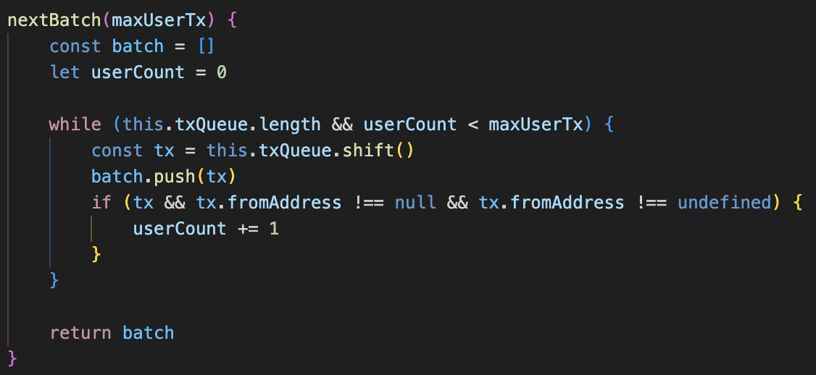
כרייה – יצירת מטבעות עמלות ושירפה
הminerDcheduler יוצר מקבץ של מקסימום 50 טרנזקציות לפי שהוגדר בקונפיג בmain בשדה transactionsPerBlock, אם אין עוד מספיק טרנזקציות במאגר יצא מקבץ קצר יותר, מקבץ זה עובר לminer שיכניס אותן לבלוק בתהליך הכרייה.
מוסבר בשקף הבא
יצירת טרנזקציית coinbase המכילה תגמול שמוגדר מקונפיג(60) ואת סך כל הטיפים שנאספו מהטרנזקציות שנכנסו לבלוק, והכנסתה לסוף התור.

Slide 13
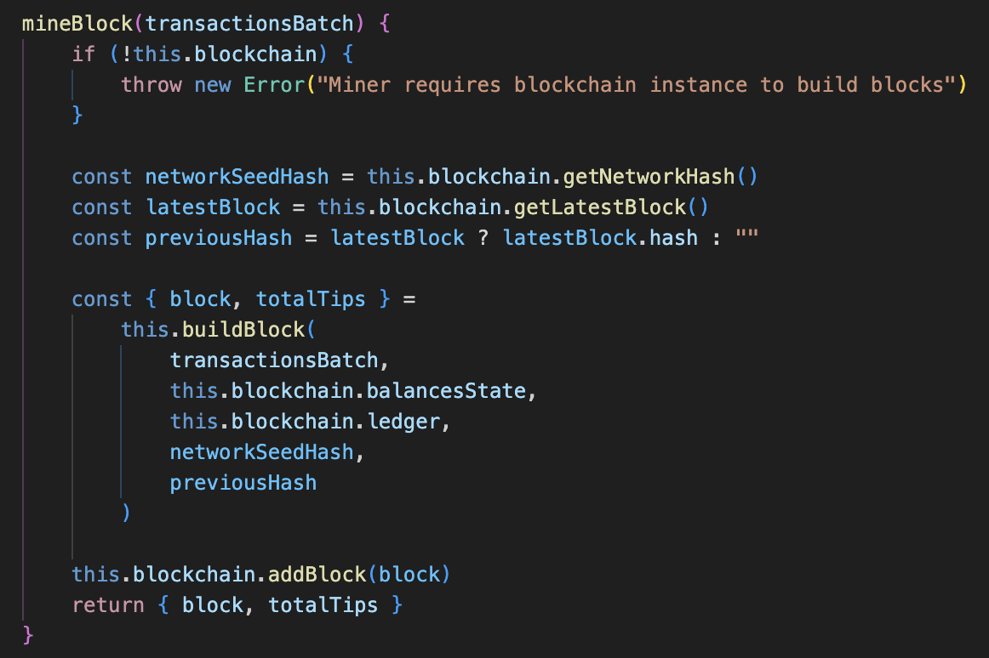
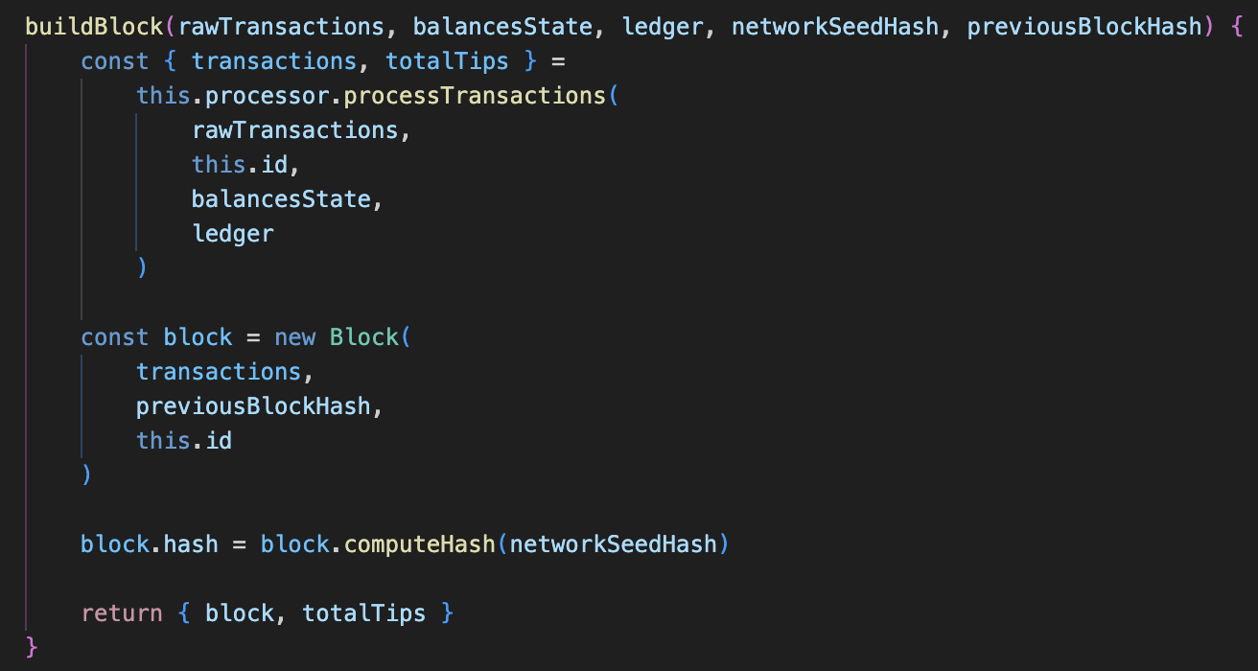
כרייה – יצירת מטבעות עמלות ושירפה
Miner – mine block
מוסבר בשקף הבא

Slide 14
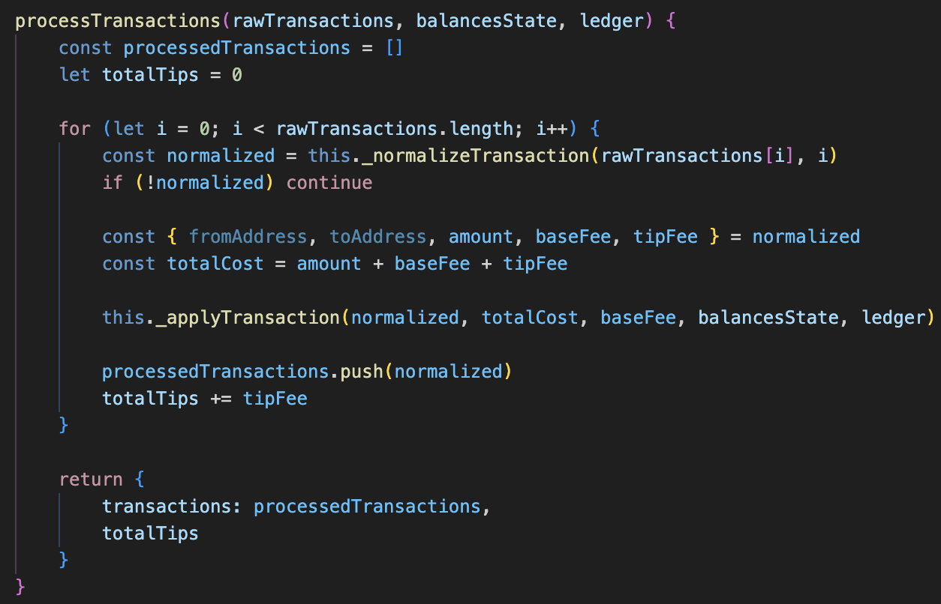
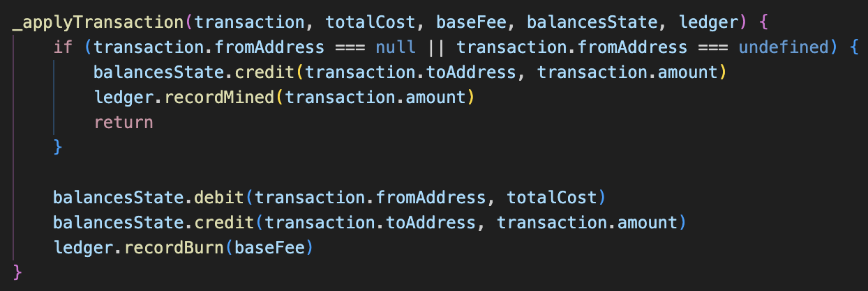
כרייה – יצירת מטבעות עמלות ושירפה
Miner – mine block
בטרנזקציה מוגדר הסכום העמלה והטיפ, כך כאשר הטרנזקציה נרשמת מחושב הסכום שכולל את הכל והוא זה שנלקח מהשולח, המקבל מקבל את הסכום הבסיסי והכורה מקבל את כל הטיפים. כך יוצא שהעמלה נשרפת.
// CoinBase transaction

Slide 15
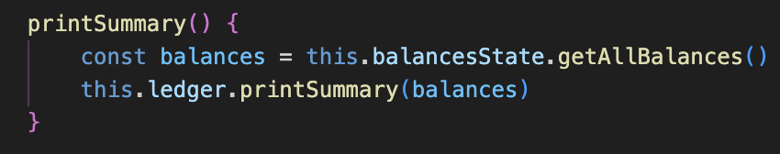
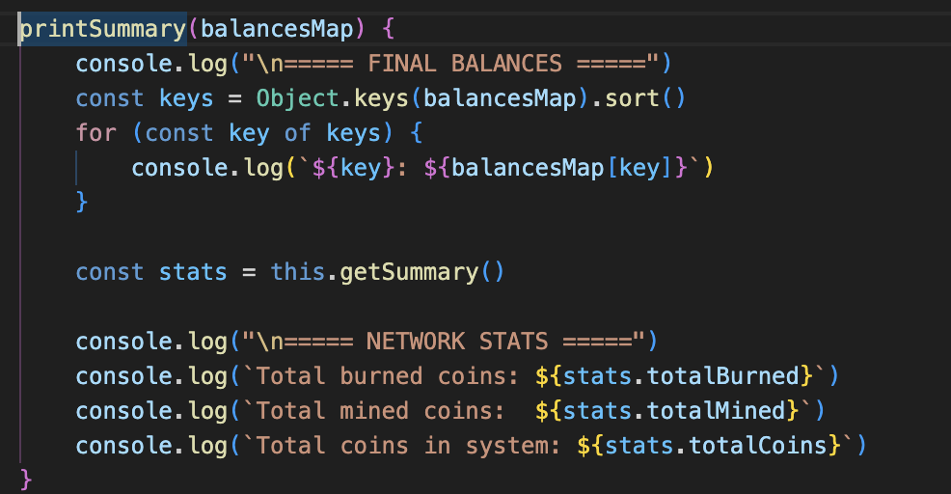
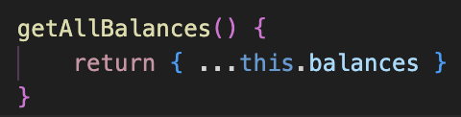
הדפסת תוצרת המאזן של כל ארנק ופרטים סופיים
From Blockchain
From Ledger – מדפיס את הפרטים על כל הרשת, כמה מטבעות נכרו נשרפו וכמה סה״כ
From BalancesState – מדפיס את המאזן של כל ארנק

